Slide 1
Некоммерческие организации - взаимодействие и помощь

Slide 2
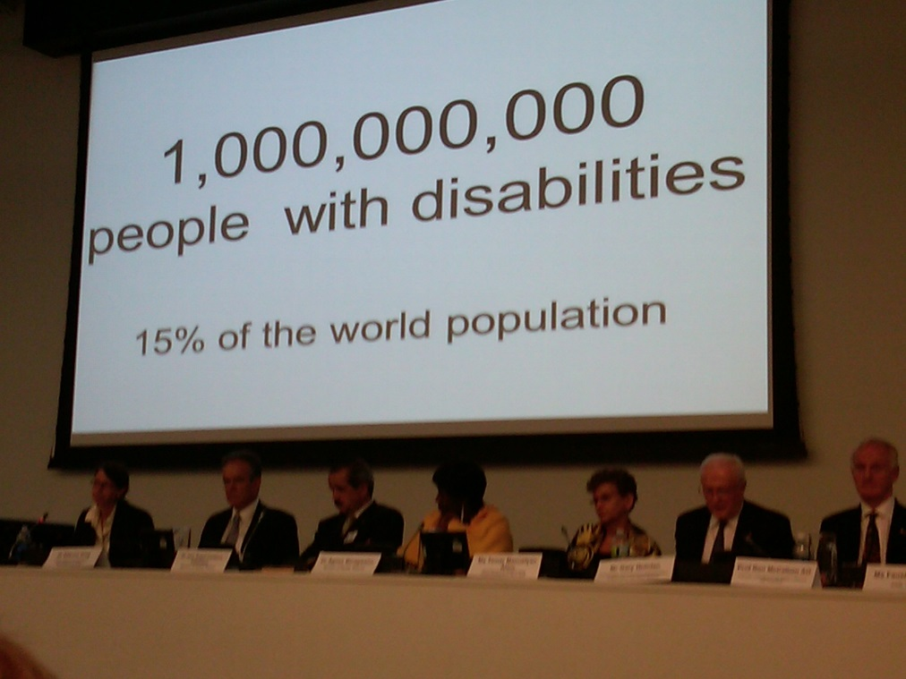
Мировая статистика
Согласно данным ВОЗ и UNAIDS к 2020 году более 15% населения Земли будут иметь ограничения жизнедеятельности
http://usicd.wordpress.com/2011/06/09/who-world-report-on-disability/

Slide 3
По признанным в мире статистическим данным на 2015 года распространенность аутизма снова возросла - теперь это уже 1 ребенок из каждых 68, или около 1,5% детской популяции. Это означает, что только в Москве согласно этим расчетам проживает около 18 тысяч детей с РАС. В значительной мере это дети дошкольного возраста.

Slide 4
Право на образование и реальность его реализации
Закон Об образовании гарантирует право начиная с 2 месяцев жизни. В реальности механизма позволяющего реализовать это - пока нет.
Концепция ранней помощи, методические рекомендации, пилотные проекты

Slide 5
Система ранней помощи в регионах Российской Федерации создается на основе следующих принципов*:
а) межведомственное взаимодействие по компетенции органов управления и учреждений различных ведомств, от деятельности которых зависит полнота и развитие системы ранней помощи, исключающее дублирование функций, включая взаимодействие с общественными организациями, профессиональными сообществами, неправительственными организациями;
б) управление системой ранней помощи, обеспечивающее её устойчивость, развитие, профессиональную компетентность, методологическую о организационную целостность;
в) доступность ранней помощи (территориальная, временная, финансовая);
г) открытость и прозрачность системы ранней помощи для потребителей и партнеров;
д) непрерывность ранней помощи – необходимые услуги предоставляются в режиме сопровождения ребенка и семьи до их завершения.
____________________________________________________
*проект рекомендаций по созданию системы ранней помощи в РФ

Slide 6
Еще можно сформулировать так:*
Доступность и бесплатность
Раннее начало
Междисциплинарность
Семейно-центрированность
Индивидуализация
Непрерывность
Использование научно-доказанных методов
__________________
*Самарина Лариса Витальевна ОУ ДПО «Санкт-Петербургский институт раннего вмешательства»

Slide 7
Программа комплексной помощи детям с аутизмом,
расстройствами аутистического спектра
«ТЫ НЕ ОДИН» Фонда поддержки детей в трудной жизненной ситуации
“Оказание помощи детям с РАС в области социального взаимодействия осложняется тем, что заболевание сопровождается широким спектром других нарушений развития. Детские реабилитационные, образовательные учреждения не адаптированы для принятия таких детей и проведения с ними коррекционной, психолого-педагогической работы, обучения. Немаловажным фактором, тормозящим оказание эффективной помощи детям и семьям, их воспитывающим, является рассогласованность в действиях профильных ведомств.”

Slide 8
Проблемы Москвы:
Отлаженная система ранней помощи закрыта, сейчас только начинаются попытки ее восстановить.
Разница даже в базах: в системе Департамента образования числится на 15 тысяч детей-инвалидов меньше, чем в системе ДТСЗН
Переход со сметной модели финансирования на подушевую
«Кадровый» дефицит
Финансирование обучения и коррекционной работы с детьми с ОВЗ, без оформленной инвалидности практически отсутствует
Проблемы «временной» регистрации ребенка
Решения директоров или управляющих советов, в результате которых ребенок может остаться «за бортом». Нет отработанного механизма контроля за образовательными учреждениями, регулирующими обучение детей с ОВЗ
Необходимость налаживания межведомственного взаимодействия для построения образовательного маршрута: Оформление сопутствующих документов – справок врачебных комиссий, заполнение ИПР, взаимодействие с поликлиниками

Slide 9
Роль межведомственного взаимодействия в организации ранней помощи:
Раннее выявление само по себе не гарантирует начало ранней помощи. Необходимо, чтобы сведения о ребенке были переданы в соответствующие организации - по аналогии, как сейчас планируется передавать ответственным за реализацию ИПР данные на получившего инвалидность. Принцип заявительный в данном случае должен быть заменен на выявительный.
Врач (и медицинское учреждение) должны владеть информацией и обязаны дать хотя бы минимальные сведения о том, куда необходимо обратиться за другими видами помощи для ребенка.

Slide 10
Что сейчас может город и его структуры?

Slide 11
Департамент образования: СЛУЖБА РАННЕЙ ПОМОЩИ (СРП) Единая справочная ГППЦ: 8 495 730 21 93
http://gppc.ru/work/preschool/srp/
Служба ранней помощи (СРП) создается для детей жителей города Москвы с ограничениями жизнедеятельности или риском появления таких ограничений в возрасте с 1 года 6 месяцев до 7 лет и их семей:
с инвалидностью;
с ограниченными возможностями здоровья;
детей сирот и оставшихся без попечения родителей, воспитывающихся в замещающих семьях;
детей из группы социального риска (из семей, где ребенок подвергается пренебрежению и/или насилию, родители страдают алкоголизмом и/или наркоманией, имеют ограничение жизнедеятельности);
дети из группы биологического риска (дети, имеющие по заключению врачей риск формирования ограничений жизнедеятельности).
Служба ранней помощи создается в целях психолого-педагогической и социальной поддержки семьи, имеющей ребенка с выявленными нарушениями развития (риском нарушения), коррекции отклонений в развитии и содействия оптимальному развитию и формированию у детей ключевых социальных и образовательных компетенций в доступных объемах и качестве, включению детей в среду сверстников и жизнь сообщества, формирования у родителей (законных представителей) специальных компетенций, необходимых для развития, воспитания и обучения детей.

Slide 12
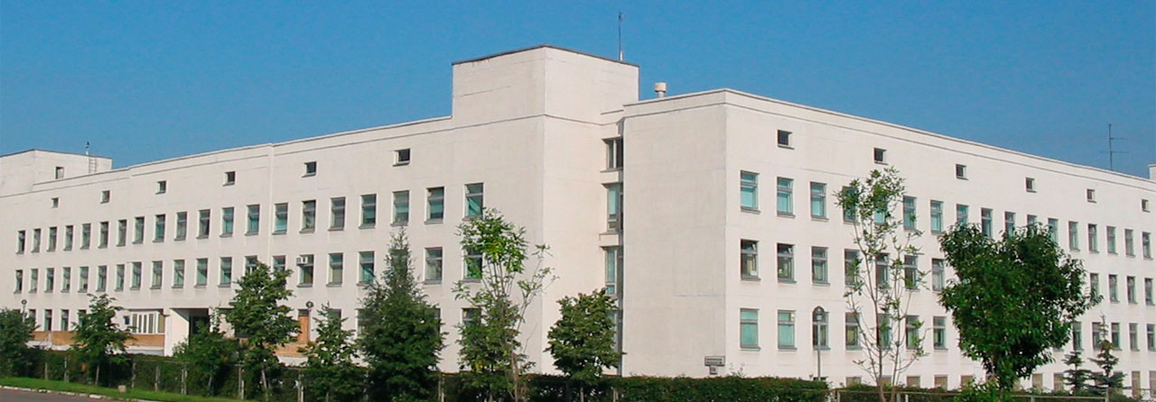
Департамент здравоохранения: НПЦ ДП (Научно-практический центр детской психоневрологии)
http://npcdp.ru/
справочная:+7 495 430 80 40
Что можно сделать на базе НПЦ ДП: - пройти комплексное обследование в амбулаторном и стационарном отделении
Получить реабилитацию
Подобрать медикаментозную терапию
Получить справку врачебной комиссии
Пройти обследование для МСЭ

Slide 13
НПЦ психического здоровья детей и подростков им. Г.Е. Сухаревой (бывшая 6 больница) http://www.npc-pzdp.ru/
8 495 952 66 18
Единый центр защиты детей при больнице, анонимно консультирует по любым вопросам (не только по аутизму). Т.е. если нужна комплексная консультация, но карту заводить страшно - туда можно обратиться.

Slide 14
Федеральный ресурсный центр по аутизму (ЦПМССДиП МГППУ)
http://www.autismhelp.ru/
Центр психолого-медико-социального сопровождения детей и подростков (ЦПМССДиП) ГБОУ ВПО МГППУ - один из первых созданных в Москве и России центров по оказанию комплексной медико-психолого-педагогической помощи детям и подросткам.
Открыт по решению Московского правительства в 1994 году. В Центре работают опытные, высококвалифицированные специалисты: дефектологи, логопеды, нейропсихологи, клинические и социальные психологи, психиатры, психотерапевты, педиатры, педагоги.
Диагностическая и коррекционная работа с детьми, страдающими расстройствами аутистического спектра
В Центре используются эффективные программы для детей с аутизмом различной степени выраженности.
"Поддержка аутичных и отстающих в развитии детей" (TEACCH (Э.Шоплер, М.Ланзинд, Л.Ватерс).
Программа «Обучение детей с синдромом детского аутизма пониманию другого человека». Teaching children with Autism to Mind Read (P.Howlin, S.Baron-Cohen, J.Hadwin).
Программа «Обучение речевым навыкам» (Teaсch Me Language (S.Freeman, L.Dake)).
Метод облегченной коммуникации (FC. M.Crossley).
Ориентация в социальном мире (Дженет МакАфи “Navigating the social world”).
Программа «Обучение спонтанной коммуникации аутистов и детей с другими нарушениями развития» (L.R. Watson “ Teaching spontaneous communication to autistic and developmentally handicapped children”).

Slide 15
Что можете вы?

Slide 16
Что могут некоммерческие организации

Slide 17
РОЛЬ ОБЩЕСТВЕННОСТИ (НКО) И РОДИТЕЛЕЙ:
Инициация изменений и общественный контроль за всем процессом
Лоббирование интересов групп детей и представление интересов отдельных детей и их родителей в государственных органах
Источник мощнейшего информирования о происходящих процессах и путях решения задач
Ресурс работы по программам типа “Родитель-родителю”
Кадровый ресурс: как волонтерской поддержки новых проектов и новых форм работы в образовательных учреждениях, так и профессиональной: юридической и фандрайзинговой, специализированной
Notes:
Кто должен сделать выбор между коррекционным и инклюзивным образованием? В конечном итоге, это должен быть родитель.
Необходимые образовательные условия максимально соответствующие потребностям ребенка
Выбор формы образования
Направления работы: с родителями (помощь в формировании запроса, помощь в оформлении запроса, поддержка далее), с руководителями образовательных учреждений, с чиновниками, с донорами. В рамках правового поля в такой сложной ситуации может остаться только родитель и НКО.

Slide 18
Виды возможной помощи родителям, специалистам, учреждениям со стороны НКО:
Информационная (маршрутеризация ребенка с РАС в Москве - МГАРДИ, ЦЛП - справочник и т.п.)
Правовая для родителей и специалистов
Психологическая поддержка
Организационная: “диспетчерская” для отдельных родителей и групп родителей
рабочие группы при Департаментах города, межведомственное взаимодействие
Образовательная: курсы для родителей, для специалистов
Финансовая со стороны фондов - для родителей
Финансовая со стороны других некоммерческих организаций, для проектов, совместных с гос.учреждениями

Slide 19
Юридическая поддержка
Особое детство «Правовой навигатор»: http://www.osoboedetstvo.ru/rights и юридическая служба ЦЛП
Проект «Патронус»: http://dislife.ru/specials/patronus за 5 лет существования около 1000дел выиграно досудебным порядком:
грамотными консультациями родителей, перепиской с профильными ведомствами, обжалованиями, ручным управлением
РООИ «Перспектива» https://perspektiva-inva.ru/
МГАРДИ и «Контакт»: «Диспетчерская» http://contact-autism.ru/info-for-parents/
Прекрасный перечень контактов бесплатной юридической помощи можно найти здесь: http://www.osoboedetstvo.ru/rights/contacts/gde-mozhno-poluchit-pravovuyu-podderzhku

Slide 20
Фонды адресной помощи детям:
Как получить реабилитацию через благотворительные фонды
Для того, чтобы получить возможность реабилитации (лечения) за счет Благотворительного фонда (БФ) нужно:
1. Получить счет на реабилитацию
напишите в клинику (реабилитационный центр) письмо с просьбой выслать счет (нужно учесть, что в благотворительных фондах очередь несколько месяцев)
2. Обратиться в Благотворительный фонд с просьбой оплаты реабилитации.
На сайте каждого фонда подробно расписано: какие документы и в каком виде (электронном или по почте) нужно предоставить.
Обратите внимание, что многие фонды оплачивают лечение детей только на территории РФ, некоторые — только в определенных клиниках.
Отправлять документы можно сразу в несколько фондов.
Заранее приготовьте рассказ о своем ребенке (посмотрите что пишут другие родители, рассказы выкладываются на сайтах)
Нужно очень хорошо обосновать почему Вашему ребенку нужно именно это лечение (реабилитация)
Если лечение/реабилитация за границей РФ — почему вы не можете получить такое лечение в России (например, у нас нет такой методики)
Хорошо бы иметь рекомендации врачей, в которых указано, что ребенку рекомендовано именно это лечение (это сложно, врачи обычно говорят, что не имеют права рекомендовать конкретные клиники)

Slide 21
СПИСОК ФОНДОВ:
Русфонд (1канал)
БФ «Созидание» оплачивает лечение и реабилитацию ТОЛЬКО в России!
1. БФ «Под звездой надежды», www.hopestar.ru, контактный телефон (495) 745-15-55,
2. БФ «Абсолют-помощь», www.absolute-help.ru, контактный телефон (499) 230-14-30, (499) 238-44-44
3. БФ «Человек и его вера», www.odigon.ru (этот фонд работает как благотворительный форум, там нужно зарегистрироваться, телефон на сайте не указан)
4. БФ «Транссоюз», www.bfts.ru, контактные телефоны (495) 921-02-77, (495) 921-02-78, (495) 921-07-82, (495) 921-07-83
5. БФ «Кто, если не Я», , контактные телефоны + 7 (495) 649-18-14
6. БФ «Созидание», www.bf-sozidanie.ru, контактный телефон +7 (499) 308-52-92
7. БФ «Галчонок», www.bf-galchonok.ru, контактный телефон +7926217 70 71
8. БФ «Помоги ребёнку.ру» www.fondpr.ru/, контактный телефон +7 (495) 746-01-06, +7-915-168-56-03
9. БФ «Расправь Крылья», www.detskyfond.info/ контактный телефон +7 (495) 956-9138
10. БФ Милосердие http://www.miloserdie.ru/
есть и другие. Обращаться надо одновременно везде — т.к. нужно быть готовым к очередям, ожиданию и отказам — обращающихся много. Но и вам обязательно где-то повезет, главное — начать и не останавливаться.

Slide 22
Где посмотреть список фондов?
Посмотреть и выбрать фонд можно как среди тех, которые перечислены в первой части, так и, например, вот по этому навигатору: http://www.rusfond.ru/navigator
Один из крупнейших ресурсов, на котором можно поискать любую помощь: http://www.miloserdie.ru/friends/about/ «Милосердие». Несмотря на то, что служба называется православной, на деле помощь они оказывают всем людям, независимо от вероисповедания.
Еще нашим детям помогают следующие организации: БФ «Галченок» (Москва и область, видимо): http://bf-galchonok.ru/o-fonde
http://www.yaest.ru/ — Фонд «Я есть!» Егора Бероева и Ксении Алефровой
Есть и другие фонды и некоммерческие организации, перечень конечно же не полный.
http://www.osoboedetstvo.ru/base — здесь база некоммерческих организаций помогающих «особым» детям.
И еще прекрасный информационный ресурс, также с базой:http://sockart.ru/nonprofit_organizations/catalog_nko/

Slide 23
Обучение детей с РАС
Пример партнерства НКО и государства: «Инклюзивная молекула»
http://contact-autism.ru/molekula/
Инклюзивная молекула – это пилотный образовательный проект, направленный на создание и обеспечение специальных образовательных условий для детей с РАС и другими ментальными нарушениями, с целью реализовать права этих детей на образование и жизнь в обществе, гарантированные законом.
Проект начался с консолидированного и квалифицированного родительского запроса. Представители РОО помощи детям с РАС «Контакт», МГРАДИ и «Инклюзивная молекула» представляли его вниманию специалистов НПЦ ПЗДП, а также на уровне Министерства образования и Департамента образования города Москвы («ДОгМ»).
С 15 по 18 апреля 2015 года проект «Инклюзивная молекула» был представлен на Московском международном салоне образования постоянным стендом и докладом.
На сегодняшний день в Москве существует 10 классов, основанных на передовых педагогических методиках, как входящих в проект, так и действующих вне его. К открытию в учебном году 2016/2017 планируются еще 6. Прикладной поведенческий анализ (АВА) используется не на всех площадках, однако на большинстве — лежит в основе обучения детей с РАС. В самой «Инклюзивной молекуле» участвуют восемь столичных школ: гимназия № 1540, лицей №1574, СОШ 285, школа №1321 «Ковчег», лицей №1367, СОШ №1206, школа 2009, СОШ №192. География значительна: представлены Центральный, Северо-Восточный, Юго-Восточный, Юго-Западный округа.

Slide 24
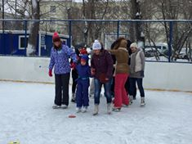
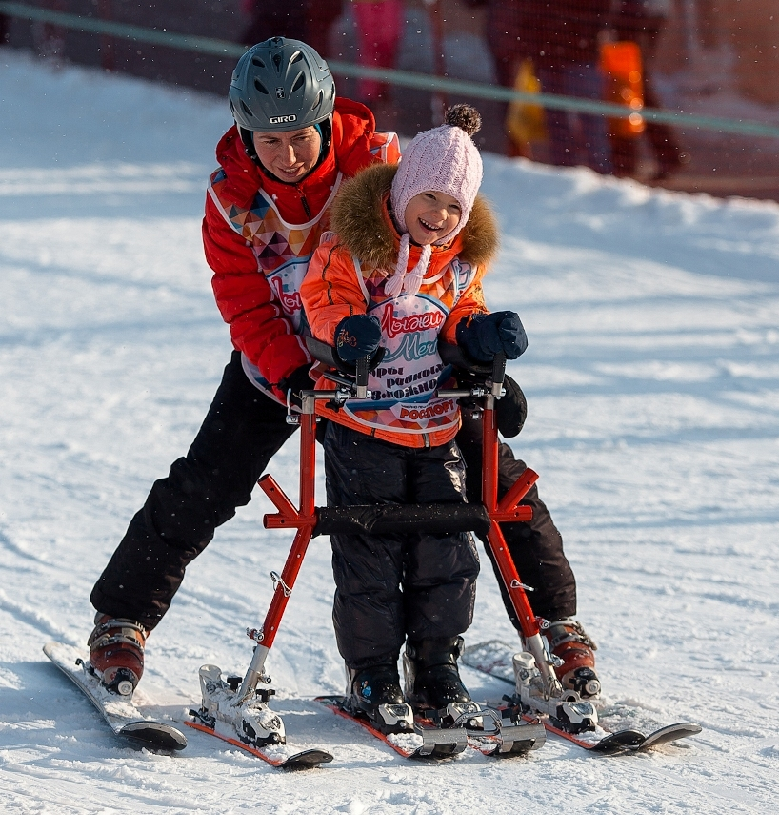
Спорт
Фонд "Искусство быть рядом" провел зимнюю программу проекта по адаптивному спорту для детей с аутизмом на катке ВДНХ Все наши дети уже уверенно стоят на коньках:)! Это счастье - видеть такой прогресс. Казалось бы! Многие координируют себя не очень успешно, а тут коньки... Но занятия этой зимы пошли на пользу - сосредоточились, согнули коленки, улыбнулись и поехали:) - на главном катке страны мы учились быть вместе, замечать свои успехи и успехи тех, кто рядом! За время занятий в проекте на катке частвовали 38 семей, 27 волонтеров и незаменимые замечательные тренеры из "Smile Skating" Школа Позитивного катания Александры Муравьевой.
В НПЦ ДП можно пройти обследования для «Лыж мечты», футбола, плавания, велоспорта. Круг видов спорта расширяется, в том числе и по запросу.
Летом планируются секции бадминтона, роликов и других видов спорта.

Slide 25
Культура
Проекты фонда «Выход» в Экспериментариуме и ГМИИ им. Пушкина
Адаптированные показы мультфильмов и мьюзиклов
Театр «Круг 2»
Проекты ЦДиК «Академический»

Slide 26
Если ребенок уже большой:
Организации для взрослых людей с разными формами инвалидности ( в том числе аутизмом):
http://om21.ru/index.php?option=com_content&view=section&id=6&layout=blog&Itemid=27 http://nika-pavlenko.livejournal.com/ ( художница, ведет арт-студию)
http://www.bestbuddies.ru/
http://www.turmaline.ru/
http://www.rafail-10.ru/
http://www.solnechnymir.ru/ ( проекты Молодежный клуб, Соцпроект, если ребенок самостоятелен в быту — проект деревня).
http://vk.com/club271441
http://www.livingthread.ru/
www.roo-kroog.ru/
http://www.vera-i-svet.ru/
http://davydovo-hram.ru/index.php ( лагерь)

Slide 27
Вспомогательные проекты
Особые переводы: http://specialtranslations.ru/
Журнал «Аутизм и нарушения развития»: http://psyjournals.ru/autism/
Сайты фондов: http://outfund.ru/ и http://www.nakedheart.org/ru/
Бесплатные вебинары и видео-каналы: «Перспектива»: https://perspektiva-inva.ru/web-school/,
«Контакт»: https://www.youtube.com/channel/UCVqaB2QXt2uYBPyNqD3sqiQ/feed Образовательный курс для родителей: https://www.youtube.com/watch?v=RoRPjFMhkJw

Slide 28
М-CHAT
Тест, который во всем мире называется М-CHAT — модифицированный скриннинговый тест на аутизм для детей раннего возраста, применяется с 16 до 30 месяцев. Тест направлен на выявление детей, которые нуждаеются во внимательной диагностике сложностей в развитии, в том числе диагностике, направленной на выявление симптомов аутизма. Он доказал свою эффективность более чем в 25 странах, был апробирован в ходе масштабных исследований и последний раз был модифицирован в 2009 году. М-CHAT занимает минимум времени, может быть применен в разных условиях и не требует специального обучения. М-CHAT является открытым тестом и распространяется бесплатно

Slide 29
ДИАГНОСТИЧЕСКИЙ ТЕСТ, ПОЗВОЛЯЮЩИЙ САМОСТОЯТЕЛЬНО ОТСЛЕЖИВАТЬ ДИНАМИКУ РАЗВИТИЯ РЕБЕНКА ДЛЯ РОДИТЕЛЕЙ
Диагностический тест, позволяющий самостоятельно отслеживать динамику развития ребенка
Тест на Аутизм, АТЕК, используется для оценки динамики улучшений детей с аутизмом. Подсчет баллов автоматический. Полезно распечатать таблицу, чтобы пойти на прием к специалистам — она позволит вам подробно, ничего не забыв, рассказать о проблемах и улучшениях у ребенка.
I. Речь/Язык/Коммуникативные навыки
II. Социализация
III. Сенсорные навыки/Познавательные способности
IV. Здоровье/Физическое развитие/Поведение

Slide 30
при ранней диагностике и своевременной эффективной коррекционной работе с детьми с РАС в 60% случаев удается добиться полного или значительного восстановления функций к школьному возрасту, что позволит этим детям преодолеть изоляцию, избежать стигматизации, избежать инвалидизации, позволит им учиться, а затем получить профессию и реализовать свое право на труд. Обучение врачей и размещение в поликлиниках и детских садах информационных материалов позволит своевременно выявить детей из группы риска и передать их в систему ранней помощи и образования Москвы.
повышение уровня информированности родителей и обучение родителей для повышения уровня их ре/абилитационной компетентности даст детям из группы риска возможность начать процесс ре/абилитации сразу же (в том числе с помощью самих родителей), а также позволит родителям наладить контакт, помочь в воспитании ребенка и в решении специфических педагогических задач, а в конечном итоге, позволит эффективнее и быстрее наладить все пути помощи, улучшит обстановку в семье, послужит целям профилактики социального сиротства, позволит максимально реабилитировать ребенка к школьному возрасту.

Slide 31
Работа с родителями
Центр реабилитации инвалидов детства "Наш Солнечный Мир" , РОО помощи детям с расстройствами аутистического спектра "Контакт" и Московской Городской Ассоциации Родителей Детей-Инвалидов объявляют о начале бесплатного образовательного курса для родителей детей, имеющих РАС, приуроченного к всемирному дню распространения информации об аутизме. https://www.youtube.com/watch?v=RoRPjFMhkJw
Лекции и семинары в рамках этого образовательного проекта будут проходить на территории московского центра реабилитации инвалидов детства "Наш Солнечный Мир" и транслироваться в интернете на всю страну. В данном проекте примут участие ведущие специалисты в области помощи людям с аутизмом, как российские, так и зарубежные.
Проект будет реализовываться на других площадках города при поддержке Правительства Москвы в рамках программы "Проведение мероприятий, направленных на ранний скрининг (тест) детей с РАС и другими ментальными нарушениями и начало ранней помощи детям" и на средства субсидии из бюджета города Москвы, полученной по итогам проводимого Комитетом общественных связей Конкурса для социально-ориентированных некоммерческих организаций». Начата работа по созданию методического пособия для родителей.

Slide 32
ЗАДАЧИ:
Построение основы для межведомственной системы раннего выявления, реабилитации и абилитации детей с аутизмом и с РАС и работы с их семьями;
Начало формирования городского межведомственного регистра детей с РАС и другими ментальными нарушениями;
Повышение уровня ре/абилитационной компетентности (знаний о возможностях для обучения, воспитания и восстановления функций организма детей) родителей с РАС и другими ментальными нарушениями в результате обучения и информационно-просветительской и образовательной работы с ними;
Начало создания системы курирования и поддержки семей с детьми с РАС и другими ментальными нарушениями на базе городских КДЦ (поликлиник) и учерждений Департамента социальной защиты;
Создание программы обучения врачей-неврологов и врачей-педиатров по ранней диагностике детей с РАС и другими ментальными нарушениями и обучение их по этой программе;
Налаживание взаимосвязей между учреждениями Департамента социальной защиты, Департамента образования и Департамента здравоохранения в районах
Разработка программы обучения для родителей с РАС и другими ментальными нарушениями и обучение их по этой программе;
Разработка комплекта информационных материалов для родителей, содержащего актуальную информацию о местах и способах помощи семьям и детям с РАС и другими ментальными нарушениями, распространение этих материалов на базе поликлиник, учреждений ДТСЗН и дошкольных учреждений

Slide 33
Участники проекта:
Городской ресурсный центр поддержки семьи и детства “Отрадное” Департамента труда и социальной защиты населения города Москвы
МГАРДИ
Автономная некоммерческая организация «Центр реабилитации инвалидов детства «Наш солнечный мир»,
РОО помощи детям с РАС “Контакт”
врачи НПЦ ДП ДЗМ и Первого медицинского института им.Сеченова

Slide 34
РОО помощи детям с РАС “Контакт”
contact-autism.ru
Контакты:
roo.kontakt@yandex.ru
+7 926 295 0961

